Slide 1

Princípios de Análise e Projeto de Sistemas com UML 3ª edição (2015)
Eduardo Bezerra Editora Campus/Elsevier

Slide 2
Tópicos
Introdução
Diagrama de casos de uso
Identificação dos elementos do MCU
Construção do MCU
Documentação suplementar ao MCU
O MCU em um processo de desenvolvimento iterativo e incremental

Slide 3
Introdução
O modelo de casos de uso é uma representação das funcionalidades externamente observáveis do sistema e dos elementos externos ao sistema que interagem com o mesmo.
Esse modelo representa os requisitos funcionais do sistema.
Também direciona diversas das atividades posteriores do ciclo de vida do sistema de software.
Além disso, força os desenvolvedores a moldar o sistema de acordo com as necessidades do usuário.

Slide 4
Utilidade dos Casos de Uso
Equipe de clientes (validação)
aprovam o que o sistema deverá fazer
entendem o que o sistema deverá fazer
Equipe de desenvolvedores
Ponto de partida para refinar requisitos de software.
Podem seguir um desenvolvimento dirigido a casos de uso.
Designer (projetista): encontrar classes
Testadores: usam como base para casos de teste

Slide 5
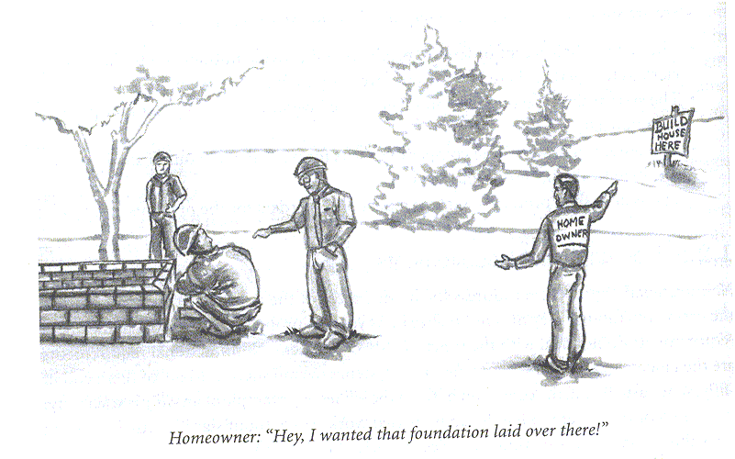
Utilidade dos Casos de Uso

Slide 6
Composição do MCU
O modelo de casos de uso de um sistema é composto de duas partes, uma textual, e outra gráfica.
O diagrama da UML utilizado na modelagem de gráfica é o diagrama de casos de uso.
Este diagrama permite dar uma visão global e de alto nível do sistema.
É também chamado de diagrama de contexto.
Componentes: casos de uso, atores, relacionamentos entre os elementos anteriores.

Slide 7
Casos de uso
Um caso de uso é a especificação de uma seqüência de interações entre um sistema e os agentes externos.
Define parte da funcionalidade de um sistema, sem revelar a estrutura e o comportamento internos deste sistema.
Um modelo de casos de uso típico é formado de vários casos de uso.
Cada caso de uso é definido através da descrição textual das interações que ocorrem entre o(s) elemento(s) externo(s) e o sistema.
Há várias “dimensões de estilo” para descrição de casos de uso: Grau de abstração; Formato; Grau de detalhamento.

Slide 8
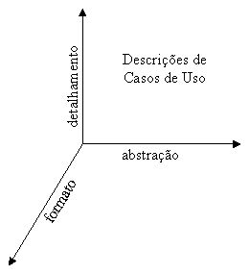
Dimensões para Descrições Textuais
Um caso de uso é definido através da descrição textual das interações entre o(s) elemento(s) externo(s) e o sistema.
Entretanto, a UML não define nada acerca de como essa descrição textual deve ser construída.
Por conta disso, há várias dimensões independentes sobres as quais a descrição textual de um caso de uso pode variar:
Grau de abstração (essencial ou real)
Formato (contínua, tabular, numerado)
Grau de detalhamento (sucinta ou expandida)
Notes:
O grau de detalhamento a ser utilizado na descrição de um caso de uso também pode variar.
Uma descrição de caso de uso sucinta descreve as interações sem muitos detalhes.
Uma descrição de caso de uso expandida descreve as interações em detalhes.
O grau de abstração de um caso de uso diz respeito à existência ou não de menção à tecnologia a ser utilizada na descrição deste caso de uso.
Um caso de uso essencial não faz menção à tecnologia a ser utilizada.
Um caso de uso real apresenta detalhes da tecnologia a ser utilizada na implementação deste caso de uso .

Slide 9
Formato
Exemplo de descrição contínua
Este caso de uso inicia quanto o Cliente chega ao caixa eletrônico e insere seu cartão. O Sistema requisita a senha do Cliente. Após o Cliente fornecer sua senha e esta ser validada, o Sistema exibe as opções de operações possíveis. O Cliente opta por realizar um saque. Então o Sistema requisita o total a ser sacado. O Cliente fornece o valor da quantidade que deseja sacar. O Sistema fornece a quantia desejada e imprime o recibo para o Cliente. O Cliente retira a quantia e o recibo, e o caso de uso termina.

Slide 10
Formato
Exemplo de descrição numerada
1) Cliente insere seu cartão no caixa eletrônico.
2) Sistema apresenta solicitação de senha.
3) Cliente digita senha.
4) Sistema valida a senha e exibe menu de operações disponíveis.
5) Cliente indica que deseja realizar um saque.
6) Sistema requisita o valor da quantia a ser sacada.
7) Cliente fornece o valor da quantia que deseja sacar.
8) Sistema fornece a quantia desejada e imprime o recibo para o Cliente
9) Cliente retira a quantia e o recibo, e o caso de uso termina.

Slide 11
Formato
Exemplo de descrição tabular
Cliente
Sistema
Insere seu cartão no caixa eletrônico.
Digita senha.
Solicita realização de saque.
Fornece o valor da quantia que deseja sacar.
Retira a quantia e o recibo.
Apresenta solicitação de senha.
Valida senha e exibe menu de operações disponíveis.
Requisita quantia a ser sacada.
Fornece a quantia desejada e imprime o recibo para o Cliente

Slide 12
Grau de Abstração
Exemplo de descrição essencial (e numerada):
1) Cliente fornece sua identificação.
2) Sistema identifica o usuário.
3) Sistema fornece opções disponíveis para movimentação da conta.
4) Cliente solicita o saque de uma determinada quantia.
5) Sistema requisita o valor da quantia a ser sacada.
6) Cliente fornece o valor da quantia que deseja sacar.
7) Sistema fornece a quantia desejada.
8) Cliente retira dinheiro e recibo e o caso de uso termina.
Dica: regra dos 100 anos

Slide 13

Atores
Elemento externo que interage com o sistema.
“externo”: atores não fazem parte do sistema.
“interage”: um ator troca informações com o sistema.
Casos de uso representam uma seqüência de interações entre o sistema e o ator.
no sentido de troca de informações entre eles.
Normalmente um agente externo inicia a seqüência de interações como o sistema.

Slide 14
Atores
Categorias de atores:
cargos (Empregado, Cliente, Gerente, Almoxarife, Vendedor, etc);
organizações (Empresa Fornecedora, Agência de Impostos, Administradora de Cartões, etc);
outros sistemas (Sistema de Cobrança, Sistema de Estoque de Produtos, etc).
equipamentos (Leitora de Código de Barras, Sensor, etc.)
Essa categorização indica para nós que o conceito de ator depende do escopo do sistema.

Slide 15
Atores
Um ator corresponde a um papel representado em relação ao sistema.
O mesmo indivíduo pode ser o Cliente que compra mercadorias e o Vendedor que processa vendas.
Uma pessoa pode representar o papel de Funcionário de uma instituição bancária que realiza a manutenção de um caixa eletrônico, mas também pode ser o Cliente do banco que realiza o saque de uma quantia.
O nome dado a um ator deve lembrar o seu papel, em vez de lembrar quem o representa.
e.g.: João Fernandes versus Fornecedor

Slide 16
Atores versus Casos de Uso
Um ator representa um conjunto coerente de papéis que os usuários de casos desempenham quando interagem com o sistema
Um caso de uso representa o que um ator quer que o sistema faça.
Atores servem para definir o ambiente do sistema
Atores representam um papel exercido por uma pessoa ou por um sistema externo que interage com o sistema.
Se comunicam enviando mensagens e/ou recebendo mensagens do sistema, conforme o caso de uso é executado
Quando definimos o que os atores fazem e o que os casos de uso fazem, delimitamos, de forma clara, o escopo do sistema.

Slide 17
4.2 Diagrama de casos de uso

Slide 18
Diagrama de casos de uso (DCU)
Representa graficamente os atores, casos de uso e relacionamentos entre os elementos.
Tem o objetivo de ilustrar em um nível alto de abstração quais elementos externos interagem com que funcionalidades do sistema.
Uma espécie de “diagrama de contexto”.
Apresenta os elementos externos de um sistema e as maneiras segundo as quais eles as utilizam.

Slide 19
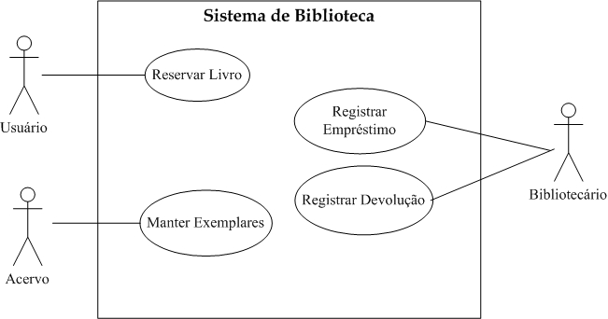
Exemplo de DCU

Slide 20
Elementos de um MCU
Um MCU possui diversos elementos, e cada um deles pode ser representado graficamente. Os elementos mais comuns em um MCU são:
Ator
Caso de uso
Além disso, a UML define diversos de relacionamentos entre esses elementos para serem usados no modelo de casos de uso:
Comunicação
Inclusão
Extensão
Generalização
Para cada um desses elementos, a UML define uma notação gráfica e uma semântica específicas.
Notes:
O relacionamento de comunicação existe somente entre um ator e um caso de uso.
Um relacionamento de comunicação é representado por um segmento de reta ligando ator e caso de uso.
Relacionamento de inclusão
Analogia útil: rotina.
Em uma linguagem de programação, instruções podem ser agrupadas em uma unidade lógica chamada rotina.
Sempre que essas instruções devem ser executada, a rotina correspondente é chamada.
Quando dois ou mais casos de uso incluem uma seqüência de interações comum, esta seqüência comum pode ser descrita em um outro caso de uso.
O relacionamento de inclusão:
evita a descrição de uma mesma seqüência de interações mais de uma vez e
torna a descrição dos casos de uso mais simples.
O relacionamento de extensão é utilizado para modelar situações onde diferentes seqüências de interações podem ser inseridas em um caso de uso.
Sejam A e B dois casos de uso.
Um relacionamento de extensão de A para B indica que um ou mais dos cenários de B podem incluir o comportamento especificado por A.
Neste caso, diz-se que B estende A.
O caso de uso A é chamado de estendido e o caso de uso B de extensor.
Cada uma das diferentes seqüências representa um comportamento opcional, que só ocorre sob certas condições ou cuja realização depende da escolha do ator.
Quando um ator opta por executar a seqüência de interações definida no extensor, este é executado.
Após a sua execução, o fluxo de interações volta ao caso de uso estendido, recomeçando logo após o ponto em que o extensor foi inserido.
O relacionamento de generalização é aquele no qual o reuso é mais evidente.
Este relacionamento permite que um caso de uso (ou um ator) herde características de um caso de uso (ator) mais genérico.
O caso de uso (ator) herdeiro pode especializar o comportamento do caso de uso (ator) base.
Pode existir entre dois casos de uso ou entre dois atores.
O uso do relacionamento de generalização entre atores significa que o herdeiro possui o mesmo comportamento que o ator do qual ele herda.
Além disso, o ator herdeiro pode participar em casos de uso em que o ator do qual ele herda não participa.
Na generalização entre casos de uso, sejam A e B dois casos de uso.
Quando B herda de A, as seqüências de comportamento de A valem também para B.
Quando for necessário, B pode redefinir as seqüências de comportamento de A.
Além disso, B participa em qualquer relacionamento no qual A participa.
Vantagem: comportamento do caso de uso original é reutilizado pelos casos de uso herdeiros.
Somente o comportamento que não faz sentido ou é diferente para um herdeiro precisa ser redefinido.

Slide 21
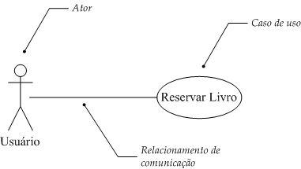
Ator, caso de uso, comunicação
Notes:
A notação para um ator em um DCU é a figura de um boneco
com o nome do ator definido abaixo desta figura.
Cada caso de uso é representado por uma elipse.
O nome do caso de uso é posicionado abaixo ou dentro da elipse.
Pode-se também representar a fronteira do sistema em um diagrama de casos de uso.

Slide 22
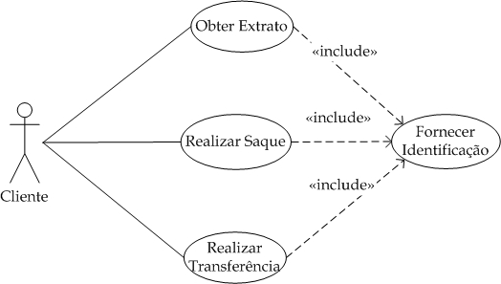
Inclusão (include)
Exemplo:
Referência no texto do caso de uso inclusor:
Include(Fornecer Identificação)
Notes:
Neste exemplo, considere um sistema de controle de transações bancárias.
Alguns casos de uso deste sistema são Obter Extrato, Realizar Saque e Realizar Transferência.
Há uma seqüência de interações em comum: a seqüência de interações para validar a senha do cliente.

Slide 23
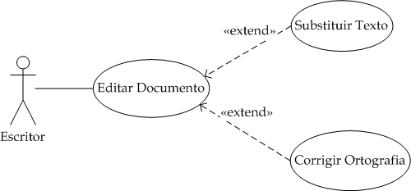
Extensão (extend)
Notes:
Neste exemplo, considere um sistema correspondente a um processador de textos. Considere que um dos casos de uso deste sistema seja Editar Documento.
No cenário típico deste caso de uso, o ator abre o documento, modifica-o, salva as modificações e fecha o documento.
Mas, em outro cenário, o ator pode desejar que o sistema faça uma verificação ortográfica no documento.
Em outro, o ele pode querer realizar a substituição de um fragmento de texto por outro.

Slide 24
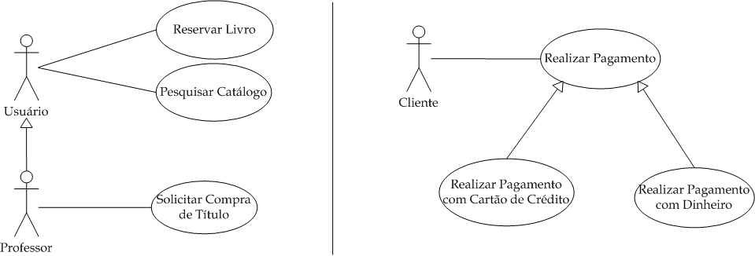
Generalização
Notes:
Neste exemplo, considere uma biblioteca na qual pode haver alunos e professores como usuários.
Ambos podem realizar empréstimos de títulos de livros e reservas de exemplares.
No entanto, somente o professor pode requisitar a compra de títulos de livros à biblioteca.

Slide 25
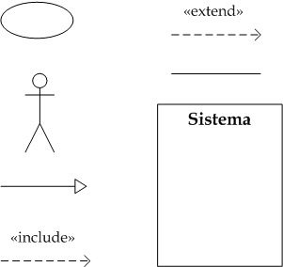
Resumo da Notação

Slide 26
4.3 Identificação dos elementos do MCU

Slide 27
Identificação dos elementos do MCU
Atores e os casos de uso são identificados a partir de informações coletadas no levantamento de requisitos.
Durante esta fase, analistas devem identificar as atividades do negócio relevantes ao sistema a ser construído.
Não há uma regra geral que indique quantos casos de uso e atores são necessários para descrever um sistema.
A quantidade de casos de uso e atores depende da complexidade do sistema.
Note também que as identificações de atores e de casos de uso são atividades que se intercalam.

Slide 28
Identificação de atores
Fontes e os destinos das informações a serem processadas são atores em potencial.
uma vez que, por definição, um ator é todo elemento externo que interage com o sistema.
O analista deve identificar:
as áreas da empresa que serão afetadas ou utilizarão o sistema.
fontes de informações a serem processadas e os destinos das informações geradas pelo sistema.

Slide 29
Identificação de atores
Há algumas perguntas úteis cujas respostas potencialmente identificam atores.
Que órgãos, empresas ou pessoas (cargos) irão utilizar o sistema?
Que outros sistemas irão se comunicar com o sistema?
Alguém deve ser informado de alguma ocorrência no sistema?
Quem está interessado em um certo requisito funcional do sistema?

Slide 30
Identificação de Casos de Uso
A partir da lista (inicial) de atores, deve-se passar à identificação dos casos de uso.
Nessa identificação, pode-se distinguir entre dois tipos de casos de uso
Primário: representa os objetivos dos atores.
Secundário: aquele que não traz benefício direto para os atores, mas que é necessário para que sistema funcione adequadamente.

Slide 31
Casos de Uso Primários
Perguntas úteis:
Quais são as necessidades e objetivos de cada ator em relação ao sistema?
Que informações o sistema deve produzir?
O sistema deve realizar alguma ação que ocorre regularmente no tempo?
Para cada requisito funcional, existe um (ou mais) caso(s) de uso para atendê-lo?
Outras técnicas de identificação:
Caso de uso “oposto”
Caso de uso que precede/sucede a outro caso de uso
Caso de uso temporal
Caso de uso relacionado a uma condição interna

Slide 32
Casos de Uso Secundários
Estes se encaixam nas seguintes categorias:
Manutenção de cadastros;
Manutenção de usuários;
Gerenciamento de acesso;
Manutenção de informações provenientes de outros sistemas.
Obs: casos de uso secundários, são menos importantes que os casos de uso primários.
O sistema de software não existe para cadastrar informações, nem tampouco para gerenciar os usuários.
O objetivo principal de um sistema é agregar valor ao ambiente no qual ele está implantado.

Slide 33
4.4 Construção do MCU

Slide 34
Construção do DCU
Os diagramas de casos de uso devem servir para dar suporte à parte textual do modelo, fornecendo uma visão de alto nível.
Quanto mais fácil for a leitura do diagrama representando casos de uso, melhor.
Se o sistema sendo modelado não for tão complexo, pode ser criado um único DCU.
É útil e recomendada a utilização do retângulo de fronteira para delimitar e separar visualmente casos de uso e atores.

Slide 35
Construção do DCU (cont.)
Em sistemas complexos, representar todos os casos de uso do sistema em um único DCU talvez o torne um tanto ilegível.
Alternativa: criar vários diagramas (de acordo com as necessidades de visualização) e agrupá-los em pacotes.
Todos os casos de uso para um ator;
Todos os casos de uso a serem implementados em um ciclo de desenvolvimento.
Todos os casos de uso de uma área (departamento, seção) específica da empresa.

Slide 36
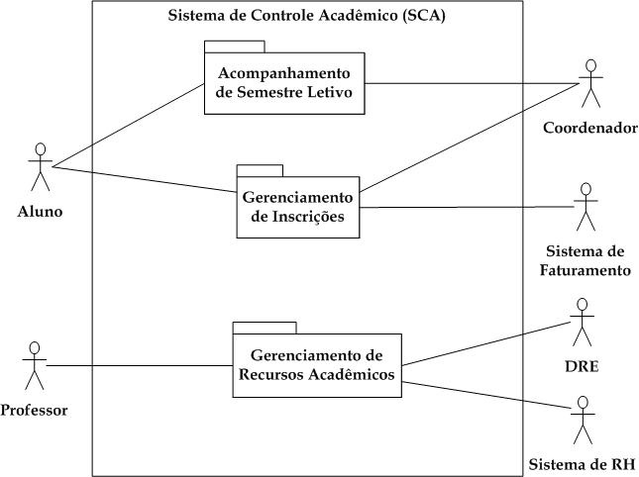
Construção do DCU (cont.)

Slide 37
Documentação dos atores
Uma breve descrição para cada ator deve ser adicionada ao MCU.
O nome de um ator deve lembrar o papel desempenhado pelo mesmo.
Exemplo
“Aluno: representa pessoas que fazem um curso dentro da universidade.”

Slide 38
Documentação dos casos de uso
Infelizmente, a UML não define um padrão para descrição textual dos casos de uso de um sistema.
Por conta disso, há diversos estilos de descrição possíveis (numerada, livre, tabular, etc).
É necessário, no entanto que a equipe de desenvolvimento padronize o seu estilo de descrição.
Algumas seções normalmente encontradas:
Sumário
Atores
Fluxo principal
Fluxos alternativos
Referências cruzadas (para requisitos não funcionais)

Slide 39
Documentação dos casos de uso
Nome
Descrição
Identificador
Importância
Sumário
Ator Primário
Atores Secundários
Pré-condições
Fluxo Principal
Fluxos Alternativos
Fluxos de Exceção
Pós-condições
Regras do Negócio
Histórico
Notas de Implementação

Slide 40
Documentação dos casos de uso
Algumas boas práticas na documentação de casos de uso.
Comece o nome do caso de uso com um verbo no infinitivo (para indicar um processo ou ação).
Tente descrever os passos de caso de sempre na forma sujeito + predicado. Ou seja, deixe explícito quem é o agente da ação.
Não descreva como o sistema realiza internamente um passo de um caso de uso.
"You apply use cases to capture the intended behavior of the system [...], without having to specify how that behavior is implemented. (Booch)
Tente dar nomes a casos de uso seguindo perspectiva do ator primário. Foque no objetivo desse ator. Exemplos: Registrar Pedido, Abrir Ordem de Produção, Manter Referência, Alugar Filme, etc.
Tente manter a descrição de cada caso de uso no nível mais simples possível...

Slide 41
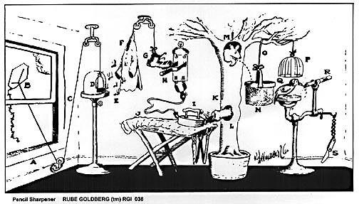
Documentação dos casos de uso
…repetindo: tente manter a descrição de cada caso de uso no nível mais simples possível!

Slide 42
4.5 Documentação suplementar ao MCU

Slide 43
Documentação Associada
O modelo de casos de uso força o desenvolvedor a pensar em como os agentes externos interagem com o sistema.
No entanto, este modelo corresponde somente aos requisitos funcionais.
Outros tipos de requisitos (desempenho, interface, segurança, regras do negócio, etc.) também devem ser identificados e modelados.
Esses outros requisitos fazem parte da documentação associada ao MCU.
Dois itens importantes dessa documentação associada são o modelo de regras do negócio e os requisitos de desempenho.

Slide 44
Regras do Negócio
São políticas, condições ou restrições que devem ser consideradas na execução dos processos de uma organização.
Descrevem a maneira pela qual a organização funciona.
Estas regras são identificadas e documentadas no chamado modelo de regras do negócio (MRN).
A descrição do modelo de regras do negócio pode ser feita utilizando-se texto informal, ou através de alguma forma de estruturação.
Regras do negócio normalmente influenciam o comportamento de determinados casos de uso.
Quando isso ocorre, os identificadores das regras do negócio devem ser adicionados à descrição dos casos de uso em questão.
Uso da seção “regras do negócio” da descrição do caso de uso.

Slide 45
Exemplos de Regras do Negócio
O valor total de um pedido é igual à soma dos totais dos itens do pedido acrescido de 10% de taxa de entrega.
Um professor só pode estar lecionando disciplinas para as quais esteja habilitado.
Um cliente de uma das agências do banco não pode retirar mais do que R$ 1.000 por dia de sua conta. Após as 18:00h, esse limite cai para R$ 100,00.
Os pedidos para um cliente não especial devem ser pagos antecipadamente.

Slide 46
Regras do Negócio
Possível formato para documentação de uma regra de negócio no MRN.
Nome | Quantidade de inscrições possíveis (RN01)
Descrição | Um aluno não pode ser inscrever em mais de seis disciplinas por semestre letivo.
Fonte | Coordenador da escola de informática
Histórico | Data de identificação: 12/07/2002

Slide 47
Requisitos de desempenho
Conexão de casos de uso a requisitos de desempenho.
Identificador do caso de uso | Freqüência da utilização | Tempo máximo esperado | ...
CSU01 | 5/mês | Interativo | …
CSU02 | 15/dia | 1 segundo | …
CSU03 | 60/dia | Interativo | …
CSU04 | 180/dia | 3 segundos | …
CSU05 | 600/mês | 10 segundos | …
CSU07 | 500/dia durante 10 dias seguidos. | 10 segundos | ...

Slide 48
4.6 O MCU em um processo de desenvolvimento iterativo e incremental

Slide 49
Casos de uso e outras atividades
Validação
Clientes e usuários devem entender o modelo (validação) e usá-lo para comunicar suas necessidades de forma consistente e não redundante.
Planejamento e gerenciamento do projeto
Uma ferramenta fundamental para o gerente de um projeto no planejamento e controle de um processo de desenvolvimento incremental e iterativo
Testes do sistema
Os casos de uso e seus cenários oferecem casos de teste.

Slide 50
Casos de uso e outras atividades (cont)
Documentação do sistema para os usuários
manuais e guias do usuário podem ser construídos com base nos casos de uso.
Realização de uma iteração
Os casos de uso podem se alocados entre os membros de equipe de desenvolvimento
Essa estratégia de utilizar o MCU como ponto de partida para outras atividades é denominada Desenvolvimento Dirigido por Casos de Uso
Use Case Driven Development

Slide 51
MCU no processo de desenvolvimento
Casos de uso formam uma base natural através da qual podem-se realizar as iterações do desenvolvimento.
Um grupo de casos é alocado a cada iteração.
Em cada iteração, o grupo de casos de uso é detalhado e desenvolvido.
O processo continua até que todos os casos de uso tenham sido desenvolvidos e o sistema esteja completamente construído.
A descrição expandida de um caso de uso pode ser deixada para a iteração na qual este deve ser implementado.
evita perda de tempo inicial no detalhamento.
estratégia mais adaptável aos requisitos voláteis.

Slide 52
MCU no processo de desenvolvimento
Cantor propõe uma classificação em função do risco de desenvolvimento e das prioridades estabelecidas pelo usuário.
1) Risco alto e prioridade alta
2) Risco alto e prioridade baixa
3) Risco baixo e prioridade alta
4) Risco baixo e prioridade baixa
Considerando-se essa categorização, devemos considerar os casos de uso mais importantes e mais arriscados primeiramente.
Atacar o risco maior mais cedo...

